Slide 1

W-Jax München | 4. November 2026 | https://react.schule
NILS HARTMANN
https://nilshartmann.net
AI
TanStack
Agenten
im
Frontend

Slide 2


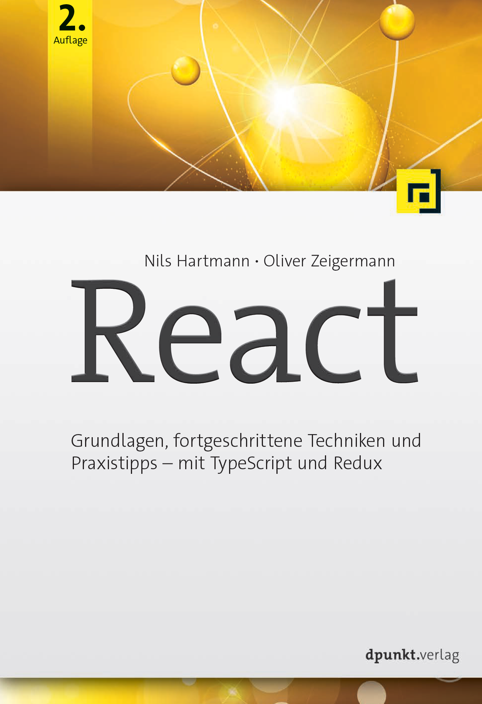
https://nilshartmann.net
NILS HARTMANN
nils@nilshartmann.net
Freiberuflicher Software-Entwickler, –Architekt, Coach, Trainer
Java, Spring, GraphQL, React, TypeScript
Video-Kurs
https://react.schule/video-kurs-react
https://reactbuch.de

Slide 3
Content
Warning

Slide 4
Content Warning
⚠️
Dieser Vortrag ist
mit der heißen Nadel gestrickt
(...und ich kann gar nicht stricken)

Slide 5
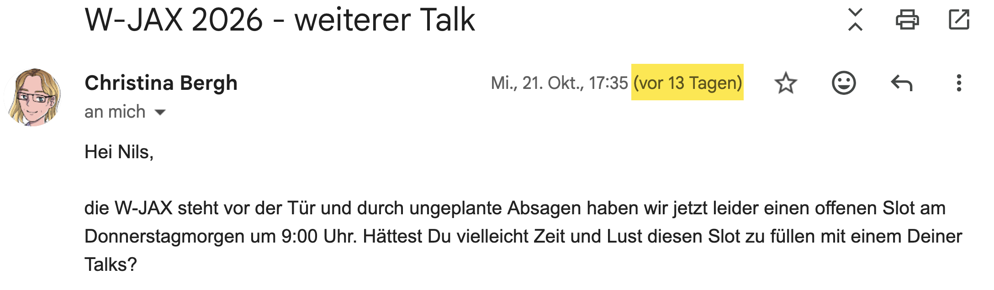
Content Warning

Slide 6
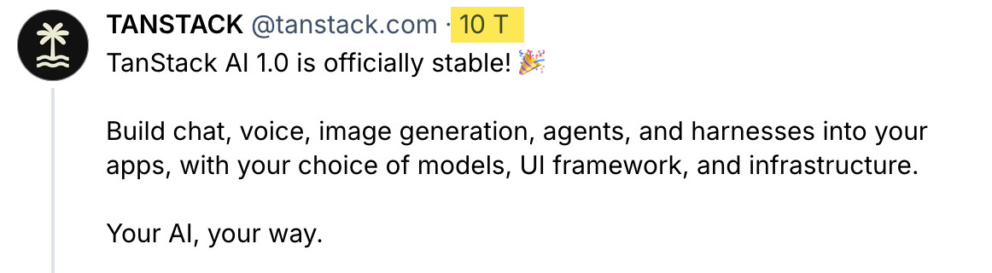
Content Warning

Slide 7
Content Warning
nützt ja allens nix
Wat mutt, dat mutt
(plattdeutsch für: hilft ja nichts, da müssen wir jetzt durch)

Slide 8
TanStack
AI

Slide 9
Eine Frage...
🐕 🐈 🐭 🦜 🐢
Wer hat Haustiere?

Slide 10
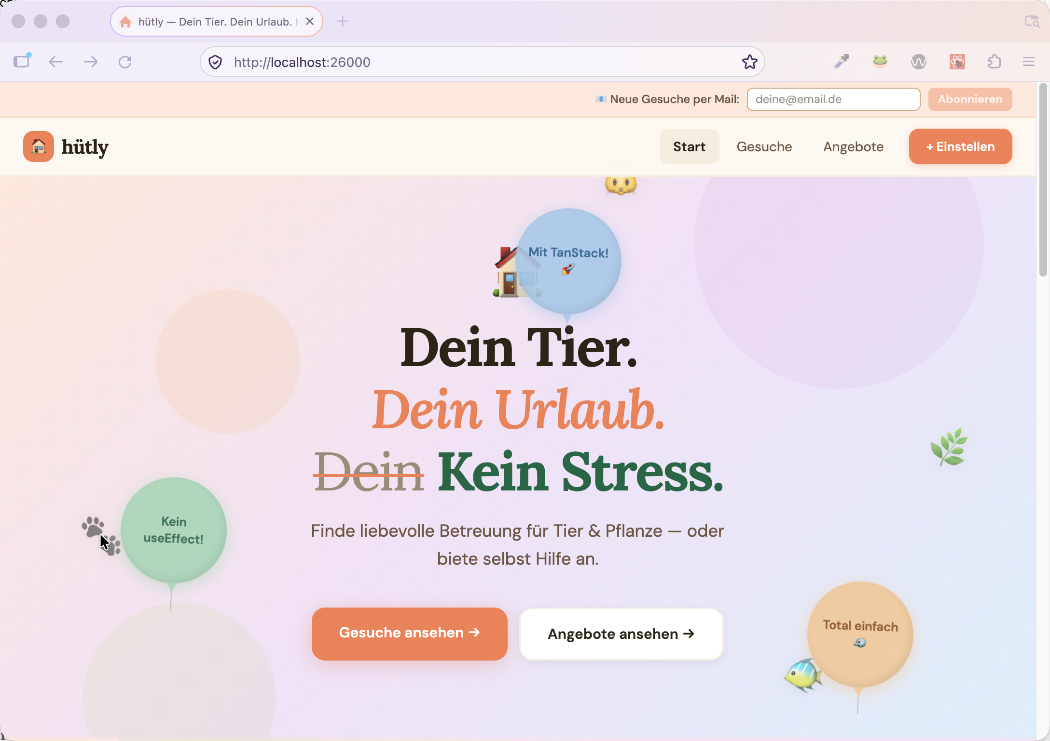
http://localhost:26000

Slide 11
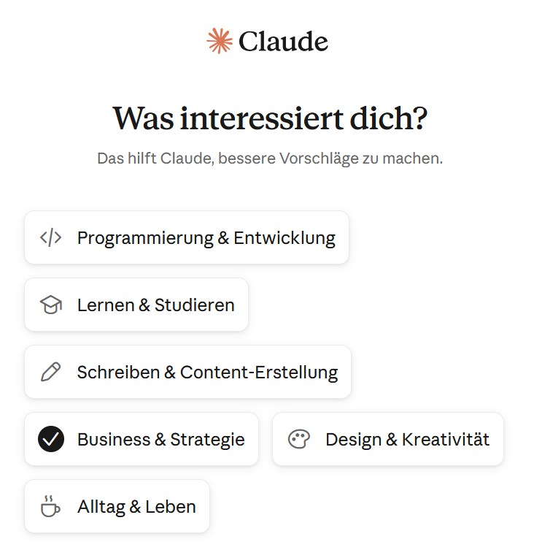
Business Analyse...

Slide 12

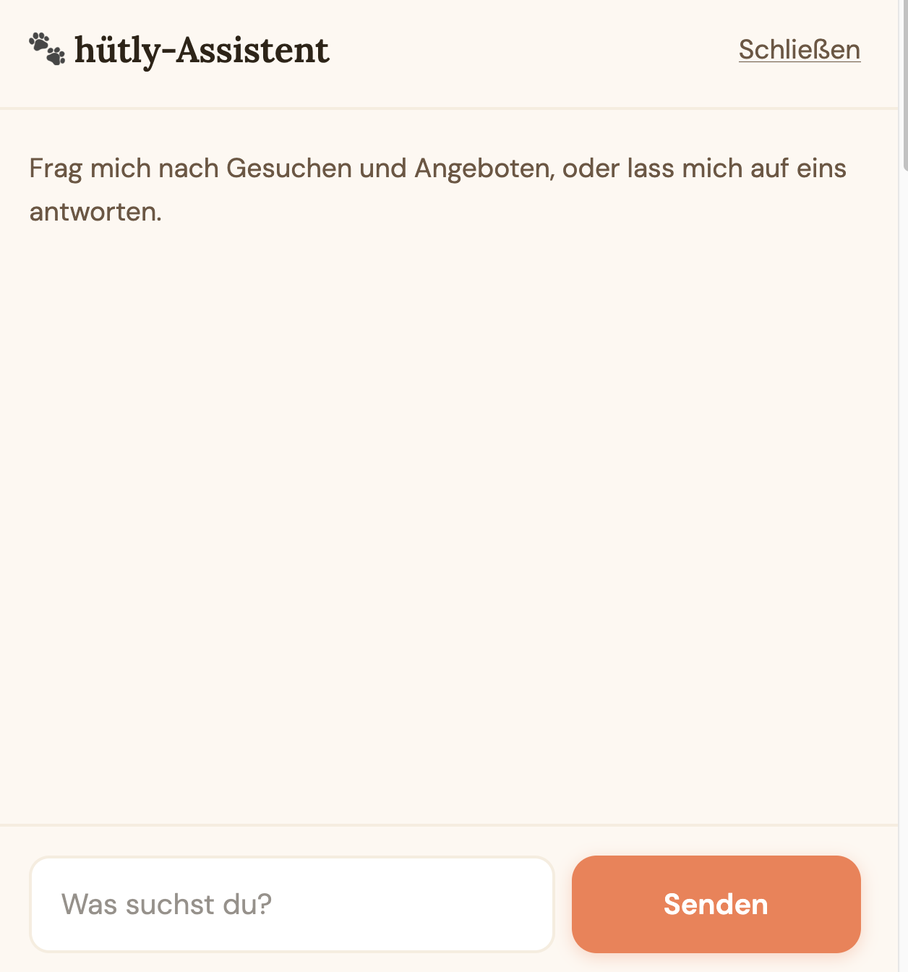
Strategie: viel Ki!

Slide 13
Die Anwendung
Die Architektur von hütly
Browser
React, :26000
API-Backend
API, :26080

Slide 14
Die Anwendung
hütly bekommt einen Assistenten
Chat-Server
TanStack AI, :26081
Browser
React, :26000
API-Backend
API, :26080

Slide 15
Die Anwendung
hütly bekommt einen Assistenten
Chat-Server
TanStack AI, :26081
Modell
Claude, Gemma
Browser
React, :26000
API-Backend
API, :26080

Slide 16
Die Anwendung
hütly bekommt einen Assistenten
Chat-Server
TanStack AI, :26081
Modell
Claude, Gemma
Browser
React, :26000
API-Backend
API, :26080

Slide 17
Die Anwendung
hütly bekommt einen Assistenten
Chat-Server
TanStack AI, :26081
Modell
Claude, Gemma
Browser
React, :26000
API-Backend
API, :26080
TanStack Query

Slide 18
Die Anwendung
hütly bekommt einen Assistenten
Chat-Server
TanStack AI, :26081
Modell
Claude, Gemma
TanStack AI
Browser
React, :26000
API-Backend
API, :26080
TanStack Query

Slide 19
Die Anwendung
hütly bekommt einen Assistenten
👀
Chat-Server
TanStack AI, :26081
Modell
Claude, Gemma
TanStack AI
Browser
React, :26000
API-Backend
API, :26080
TanStack Query
👀

Slide 20
Motivation
Ein Agent ist keine gewöhnliche API
✍️
Antwortet stückweise
Der Text kommt Wort für Wort, nicht am Stück

Slide 21
Motivation
Ein Agent ist keine gewöhnliche API
✍️
Antwortet stückweise
Der Text kommt Wort für Wort, nicht am Stück
🔎
Holt sich selbst Daten
Zwischendurch ruft er Tools auf, auf dem Server und im Browser

Slide 22
Motivation
Ein Agent ist keine gewöhnliche API
✍️
Antwortet stückweise
Der Text kommt Wort für Wort, nicht am Stück
🔎
Holt sich selbst Daten
Zwischendurch ruft er Tools auf, auf dem Server und im Browser
✋
Fragt manchmal nach
Vor einer Aktion hält er an und wartet auf einen Menschen

Slide 23
Protokolle
Die Strecke vom Frontend zum Modell

Slide 24
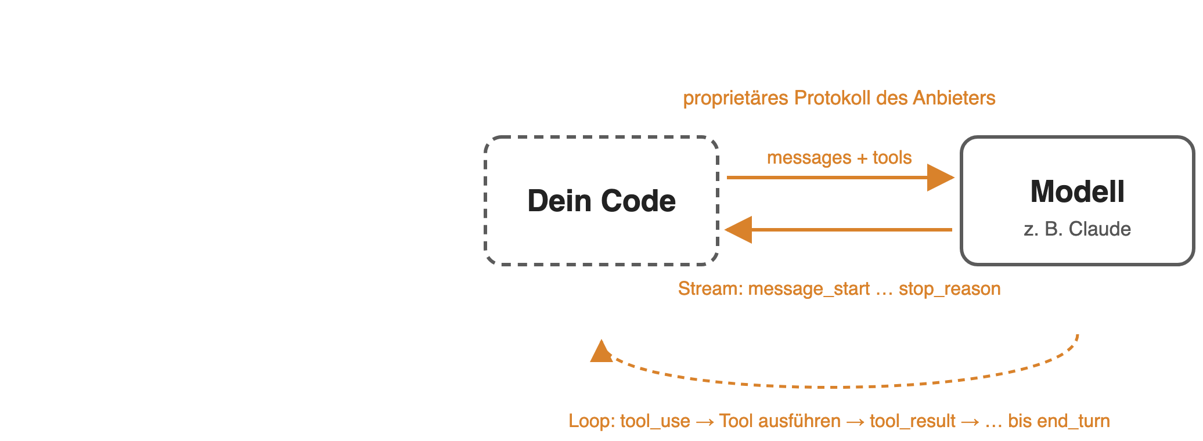
Die Strecke vom Frontend zum Model
Wir sprechen mit dem Modell...

Slide 25
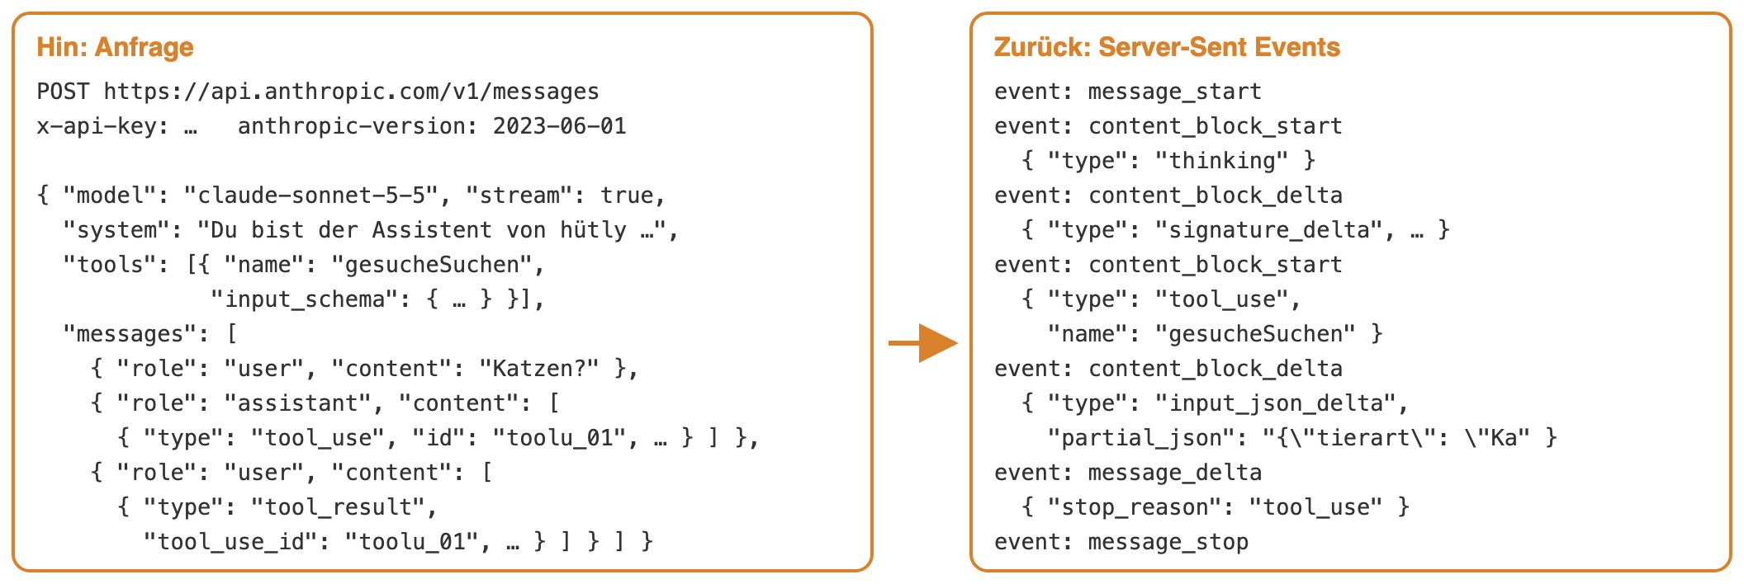
Die Strecke vom Frontend zum Model
Wir sprechen mit dem Claude...
Die ganze Unterhaltung geht bei jeder Anfrage mit.

Slide 26
Demo: Anfrage ohne TanStack AI
Claude direkt über die API von Anthropic aufrufen, mit curl
Der System-Prompt ist nur ein Feld
Die Antwort kommt als Server-Sent Events im Format von Anthropic
🧑‍💻

Slide 27
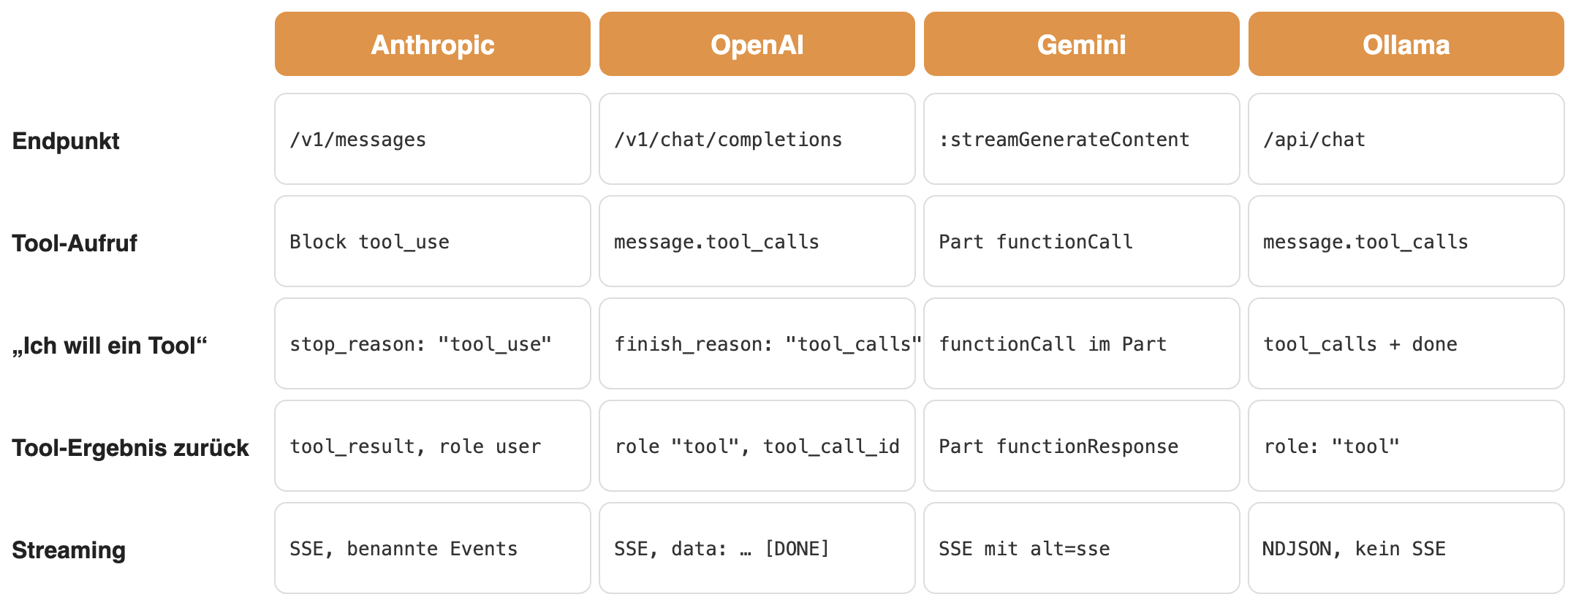
Die Strecke vom Frontend zum Model
Und wenn wir das Modell austauschen?

Slide 28
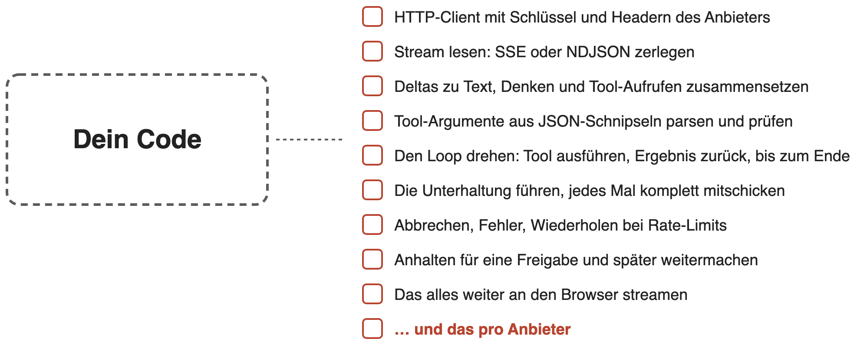
Die Strecke vom Frontend zum Model
Was dein Code alles können müsste 🙀

Slide 29

Die Strecke vom Frontend zum Model
Wir sprechen mit dem Model im Backend...

Slide 30
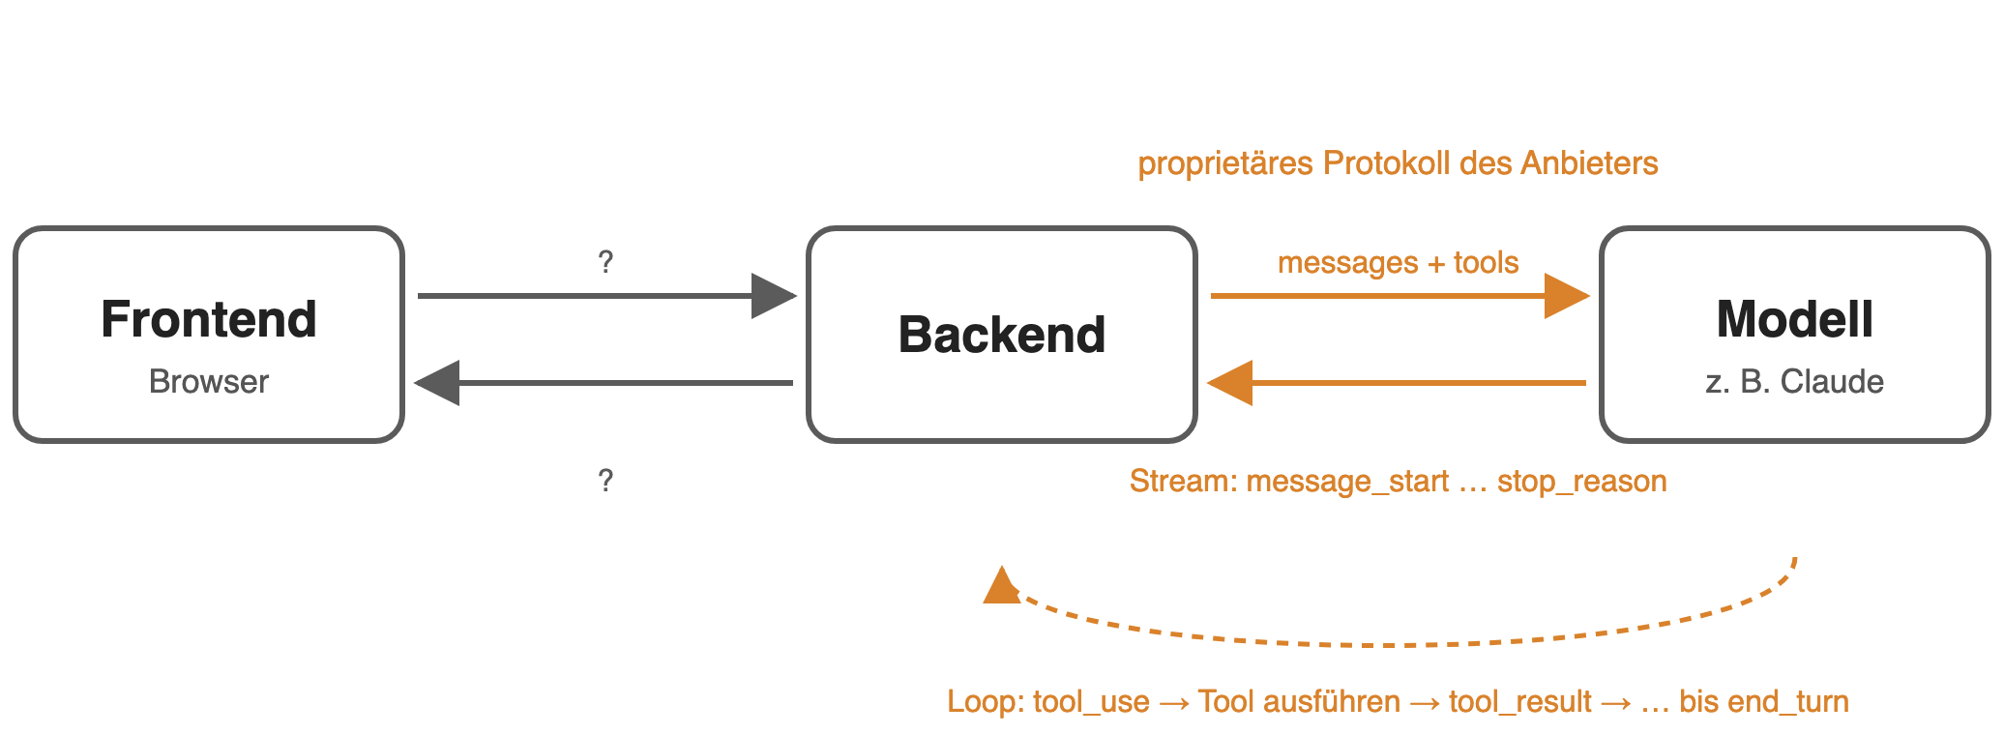
Die Strecke vom Frontend zum Model
...und das Frontend mit dem Backend...

Slide 31
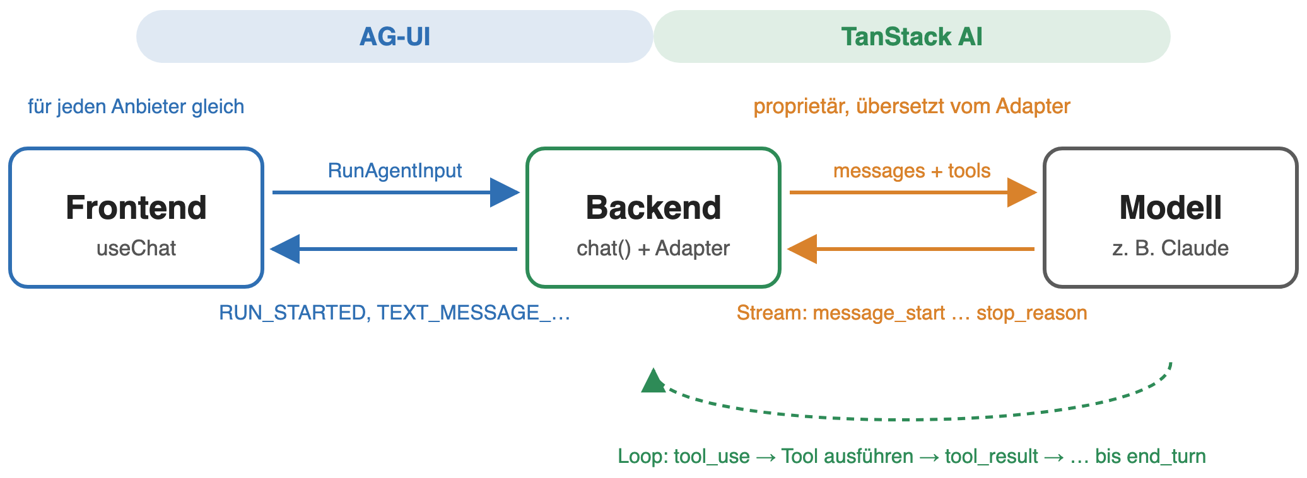
Die Strecke vom Frontend zum Model
TanStack AI und AG-UI übernehmen

Slide 32
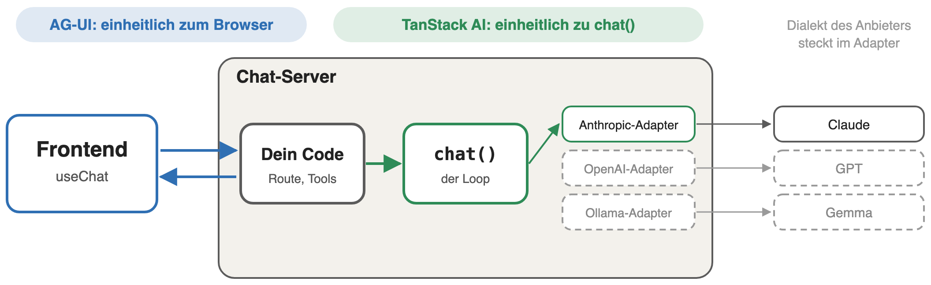
Die Strecke vom Frontend zum Model
Der Dialekt steckt im Adapter
Modell wechseln heißt Adapter wechseln
Dein Code und das Frontend bleiben gleich (theoretisch).

Slide 33
Demo: Chat-Route mit chat()
Die Route mit chat(), Adapter und threadId
Aufruf mit curl: jetzt kommen AG-UI-Events
Den Adapter wechseln: Claude oder Gemma über Ollama
🧑‍💻

Slide 34
Antworten streamen
Aus Events wird eine Nachricht
Der Chat-Server schickt AG-UI-Events: RUN_STARTED, REASONING_…, TEXT_MESSAGE_CONTENT, TOOL_CALL_…
Der Client setzt daraus eine UIMessage zusammen, eine Liste von Parts
Jedes Event ändert die Nachricht, danach wird neu gerendert, und die Antwort wächst
Die message-Komponente legt den Rahmen fest und rendert <Parts />
<Parts /> wählt je Part die Komponente aus partsComponents nach part.type
Ein tool-call-Part geht nach dem Namen des Tools an toolsComponents

Slide 35
Antworten streamen
Beispiel: „Wie heißt du?“
AG-UI-Events vom Server
RUN_STARTED
REASONING_MESSAGE_START
REASONING_MESSAGE_CONTENT "Frage nach"
REASONING_MESSAGE_CONTENT " meinem Namen"
REASONING_MESSAGE_END
TEXT_MESSAGE_START
TEXT_MESSAGE_CONTENT "Ich bin"
TEXT_MESSAGE_CONTENT " der Assistent."
TEXT_MESSAGE_END
RUN_FINISHED
message in der Komponente
{
role: "assistant",
parts: [
{ type: "thinking",
content: "Frage nach meinem Namen" },
{ type: "text",
content: "Ich bin der Assistent." },
],
}
Aus vielen Deltas wird ein String je Part

Slide 36
Antworten streamen
Jeder Part findet seine Komponente
huetly-chat.tsx
createChatHook({
components: {
message: ({ message, Parts }) => {
return <AssistantMessage>
<Parts />
</AssistantMessage>
} },
partsComponents: {
thinking: ({ part }) => <details>…</details>,
text: ({ part }) => <Markdown … />,
},
})
Ablauf beim Rendern
message (role: assistant)
└ <Parts />
├ thinking → <details>
└ text → <Markdown>
<Parts /> sucht für jeden Part den Eintrag zu part.type

Slide 37
Antworten streamen
Wer rendert was?
components.layout → <div className="chat-messages">
<Messages /> ruft je Nachricht components.message auf
components.message
role: "user" → <UserMessage>
components.message
role: "assistant" → <AssistantMessage>
<Parts />
<Parts />
text
partsComponents
.text
→ <Markdown>
thinking
partsComponents
.thinking
→ <details>
text
partsComponents
.text
→ <Markdown>
<Interrupts /> je wartender Freigabe interruptsComponents.tools.antwortSenden
gestrichelt: von TanStack AI · durchgezogen: deine Komponente

Slide 38
Demo: Antworten streamen
Den Assistenten in die Anwendung einblenden
useAppChat im Chat-Panel, Text-Parts als Markdown
Im Netzwerk-Tab: die AG-UI-Events
Neues Gespräch mit clear()
🧑‍💻

Slide 39
Antworten streamen
Eine Nachricht besteht aus Parts
UIMessage
{
role: "assistant",
parts: [
{ type: "thinking", content: "…" },
{ type: "tool-call",
name: "gesucheSuchen",
state: "complete", output: […] },
{ type: "text", content: "Ich habe …" }
]
}
Der Client setzt Events zusammen
Jedes TEXT_MESSAGE_CONTENT verlängert den text-Part
Je Art von Part eine eigene Komponente
Tool-Aufrufe und Denktext stehen in derselben Nachricht

Slide 40
Server-Tools
Das Modell führt nichts aus, es fordert an
shared/tool-definitions.ts
export const gesucheSuchen = toolDefinition({
name: "gesucheSuchen",
description: "Sucht Gesuche. …",
inputSchema: z.object({ tierart, ort, zeitraum }),
outputSchema: z.array(…),
});
// server/src/server-tools.ts
gesucheSuchen.server(async (filter) =>
api.gesucheSuchen(filter));
// server/src/chat-server.ts
chat({ …, tools: [gesucheSuchen] });
Das Schema ist der Vertrag mit dem Modell
.server() ruft das bestehende Backend
chat() führt das Tool aus und fragt das Modell erneut
Die Pinnwand steckt im Toolnamen, nicht in einem Enum
Der Assistent liefert Daten, die Komponente gehört der Anwendung

Slide 41
Demo: Server-Tools
Die Server-Tools gesucheSuchen und angeboteSuchen
Das Tool-Ergebnis als Karte der Pinnwand rendern
Die Devtools von TanStack AI: der Loop von chat()
🧑‍💻

Slide 42
Client-Tools
Das Tool läuft im Browser
1 Lauf 1
Das Modell fordert gesuchVorbereiten an
2 Browser
Der Client führt das Tool aus und füllt das Formular
3 Lauf 2
Das Ergebnis geht zurück, das Modell antwortet
⚠️ Fallstrick
chatOptions steht außerhalb jeder Komponente, deshalb router.navigate() statt useNavigate()
✅ Keine Freigabe nötig
Das Formular hat seinen eigenen Knopf zum Absenden

Slide 43
Demo: Client-Tools
Dieselbe Tool-Definition, aber mit .client()
Das Formular für ein Gesuch öffnet sich vorbefüllt
Im Netzwerk-Tab: zwei Requests
🧑‍💻

Slide 44
Freigabe
Erst fragen, dann handeln
Lauf 1
Das Modell fordert antwortSenden an
Pause
Der Lauf hält an, der Client meldet einen Interrupt
Mensch
Die Karte zeigt die Antwort, wie sie erscheinen wird
Lauf 2
resolveInterrupt setzt den Lauf fort
antwortSenden = toolDefinition({
inputSchema: z.object({ eintragId, text }),
needsApproval: true,
});
Ablehnen ist eine Antwort, auf die das Modell reagiert

Slide 45
Demo: Freigabe
antwortSenden mit needsApproval
Die Freigabekarte zeigt den Vorschlag
Freigeben und Ablehnen
Im Netzwerk-Tab: der zweite Request startet erst nach der Freigabe
🧑‍💻

Slide 46
Zwischenstände
Ein ehrlicher Ladezustand statt eines Spinners
💭
Denktext
Der thinking-Part steht über der Antwort und füllt die Wartezeit
⏳
Laufende Tools
Jeder Tool-Aufruf hat einen Zustand, bis das Ergebnis da ist
⏹
Abbrechen
stop() beendet den Lauf mitten in der Antwort

Slide 47
Demo: Zwischenstände
Den Denktext mit reasoning und thinking-Part anzeigen
Eine Antwort mit stop() abbrechen
Laufende Tools anzeigen
🧑‍💻

Slide 48
Reifegrad
Wie weit ist TanStack AI?
1.0
seit dem 22. Oktober 2026
Der Kern ist stabil
createMCPServer
Dieselben Tools als MCP-Server
Fremde Agenten wie Claude Desktop oder Cursor rufen sie auf
Agent-Harness
Ein Gespräch, das auf dem Server weiterlebt
Ausdrücklich experimentell, Version 0.x

Slide 49


NILS HARTMANN
https://nilshartmann.net
Vielen Dank!
Slides & Code: https://react.schule/wjax-2026-tanstack-ai
Fragen und Kontakt:
nils@nilshartmann.net
https://nilshartmann.net/kontakt

